Slide 1

Miten MyLion tukee palvelua
Notes:
Hei kaikille, minun nimeni on Clare McMillen ja minulla on ilo toivottaa sinut tervetulleeksi MyLion webinaariimme.

Slide 2
A,
aa
Lionit ja palvelu
Digitaaliset sovellukset lionien apuna
Miten suunnitella ja raportoida MyLionissa (keskittyy verkkosivustoon)
Avun löytäminen
Alkuun pääseminen
Tulevat päivitykset
Tässä aiheemme...
2
Notes:
Koska osallistujia on niin monta, emme pysty järjestämään kysymys-vastaus -sessiota tämän webinaarin lopussa. Mutta jos sinulla on kysyttävää tämän webinaarin lopussa, lähetä meille viesti osoitteeseen mylion@lionsclubs.org ja vastaamme sinulle suoraan. Annan tämän sähköpostiosoitteen vielä webinaarin lopussa.
Mistä me keskustelemme tänään?
Puhumme ensin palvelusta, koska se on lähinnä lionien sydäntä.
Sen jälkeen puhumme lionien digitaalisesta maailmasta kuten Lion-tilistä, MyLionista sekä muutamasta muusta jäsenille tarjolla olevista sovelluksista.
Lopuksi katsomme miten päästä alkuun MyLionin käyttämisessä.

Slide 3

Olemme täällä tänään, koska haluamme palvella.
Mitkä ovat järjestömme palvelutavoitteet
Painopisteenä ovat ”yhteys”/keskinäinen toveruus ja maailmanlaajuista verkostoamme yhdistävä ystävällisyys
Palvelun tausta?
Kaikki, mikä yhdistää ”Miksi olemme täällä, miksi olemme lioneita”
Notes:
Ennen kuin puhumme MyLionista, MyLCI:sta tai Lion-tilistä, meidän pitää puhua palvelusta.
Yli sadan vuoden ajan lionit ja leot ovat vaikuttaneet positiivisella tavalla sekä paikallisesti että maailmanlaajuisesti. Tänään meillä on yli 1,4 miljoonaa jäsentä yli 200 eri maassa ja te klubivirkailijat edustatte lähes 50 000 klubia.
Lionien halu palvella ei ole muuttunut paljoakaan viimeisten sadan vuoden ajan, mutta monet muut asiat ovat muuttuneet. Olemme laajentaneet virallisten kielien lukumäärää, aloittaneet elektronisen viestinnän ja nähneet miten eri maista olevat jäsenet tekevät yhteistyötä vaikutuksemme moninkertaistamiseksi.
Jäsenmäärän ja palvelumme kasvu tarkoittaa että lionien verkosto on vahvempi ja monipuolisempi kuin koskaan ennen.

Slide 4

Me toimimme,
sen jälkeen me raportoimme.
Palvelemme paikkakuntia lähellä ja maailman äärillä. Mutta miksi raportoimme palvelustamme?
  Juhliaksemme panostamme ja jäsentemme, klubiemme ja järjestömme saavutuksia.
  Oppiaksemme uusia palveluprojekteja joita voimme toistaa.
  Asettaaksemme tavoitteita vaikutuksellemme.
  Kasvattaaksemme tietämystämme paikallisista ja maailmanlaajuisista tarpeista.
  Lue lisää syistä miksi raportoimme palvelumme.
Notes:
Ottaen huomioon että lionien verkoston kasvaminen ja monimutkaistaminen tarkoittaa, että tärkeä osa palvelumme matkaa on raportoida palvelusta, jotta tunnemme maailman lionien vaikutuksen.
Raportoimme palvelusta myös, koska....
Haluamme tuntea klubiemme ja koko järjestön saavutukset. Haluamme juhlia ja osoittaa arvostusta yhteistyölle, jonka kautta autamme muita.
Haluamme nähdä miten muut palvelevat ja ehkä pystymme toteuttamaan vastaavan aktiviteetin omassa klubissamme.
Haluamme asettaa uusia tavoitteita ja innostaa uuteen tai erilaiseen palveluun.
Ja raportoimme, koska haluamme näyttää mitkä asiat ovat meille tärkeitä maailmanlaajuisesti ja paikallisesti sekä kannustaa muita ajattelemaan näitä asioita.

Slide 5

Palvelun raportoimiseen liittyvät haasteet, lionien kertomana.
  Voi olla vaikaa löytää motivaatiota jatkaa, jos emme tiedä millainen vaikutus työllämme on laajemmassa mittakaavassa, ja jos vain muutamalla harvalla on pääsy tähän tietoon.
  Se vie aikaa.
  Raportoimme normaalisti aktiviteettimme jokaisen kuun lopussa. Voi olla vaikea muista aktiviteetin yksityiskohtia.
  Raportointisäännöt ja määritelmät eivät aina ole selkeitä.
Notes:
Lionit ovat kertoneet meille, että raportointiin liittyy haasteita.
Tämän päivän maailmassa me olemme tottuneet saamaan tietoja kaikesta mahdollisesta heti ja helposti. On sitten kyse päivän aikana ottamistamme askeleista tai miksi sähkölasku oli viimeksi niin korkea, me haluamme tietoa monella eri tasolla ja haluamme löytää sen itse. Joskus tietojen löytäminen helposti ei onnistu Lions Clubs Internationalissa.
Raportointi voi myös olla aikaavievää.
Tällä hetkellä vain tietyt virkailijat voivat raportoida aktiviteetit MyLCI:ssa. Tämä on hyvä asia, koska voit kontrolloida sitä tietoa, mitä lisäämme tietokantaamme, mutta se voi olla myös hankala asia. Joskus meillä on klubin jäsen, joka on johtanut aktiviteettia ja hänellä on kaikki tarvittavat tiedot aktiviteetista kuten ajankohta, jne. sekä kuvaus itse aktiviteetista. Klubin jäsenten on annettava heidän tietonsa virkailijalle eivätkä he pääse itse lisäämään näitä tietoja.
Toinen asia tällä hetkellä on se että, koska tällä hetkellä aktiviteetit voidaan raportoida vasta kun ne ovat päättyneet, emme pysty lisäämään tietoja MyLCI:hin aktiviteetin edetessä. Tietoja ei voida lisätä aktiviteetin aikana eikä kuvia voida ladata helposti. Tämä tarkoittaa, että monet klubit suorittavat raportoinnin kuukauden lopussa vaikka silloin riskinä on se, että unohdetaan yksityiskohtia.
Ja raportointia suoritettaessa saatamme törmätä vielä muihin esteisiin. Miten tulkitsen miten aktiviteetti on vaikuttanut? Miten luokittelen aktiviteetin? Joskus tulkitsemme MyLCI:n ehdotuksia eri tavoilla. Se saa meidät esittämään hyvän kysymyksen: jos emme pysty raportoimaan hyvin, miksi raportoimme ollenkaan?

Slide 6

Lionien palvelutyön tukeminen
Katsaus jokaisen lionin ja leon käytössä oleviin digisovelluksiin
Notes:
Nämä haasteet tarkoittavat, että on olemassa tapoja tehdä palvelusta helpompaa lioneille ja leoille. Suuri osa tätä ratkaisua on digitaalisten sovellustemme parantaminen ja laajentaminen. Emme muuta 100-vuotista palveluamme, emmekä lopeta raprtointia - mutta voimme tehdä yhteyksien luomisesta, raportoinnista ja menestyksemme juhlimisesta helpompaa.
Joten puhutaampa hetki lionin dihimaailmasta, miten se hyödyttää teitä virkailijoina, ja miten lionit auttavat meitä digisovellustemme parantamisessa.

Slide 7

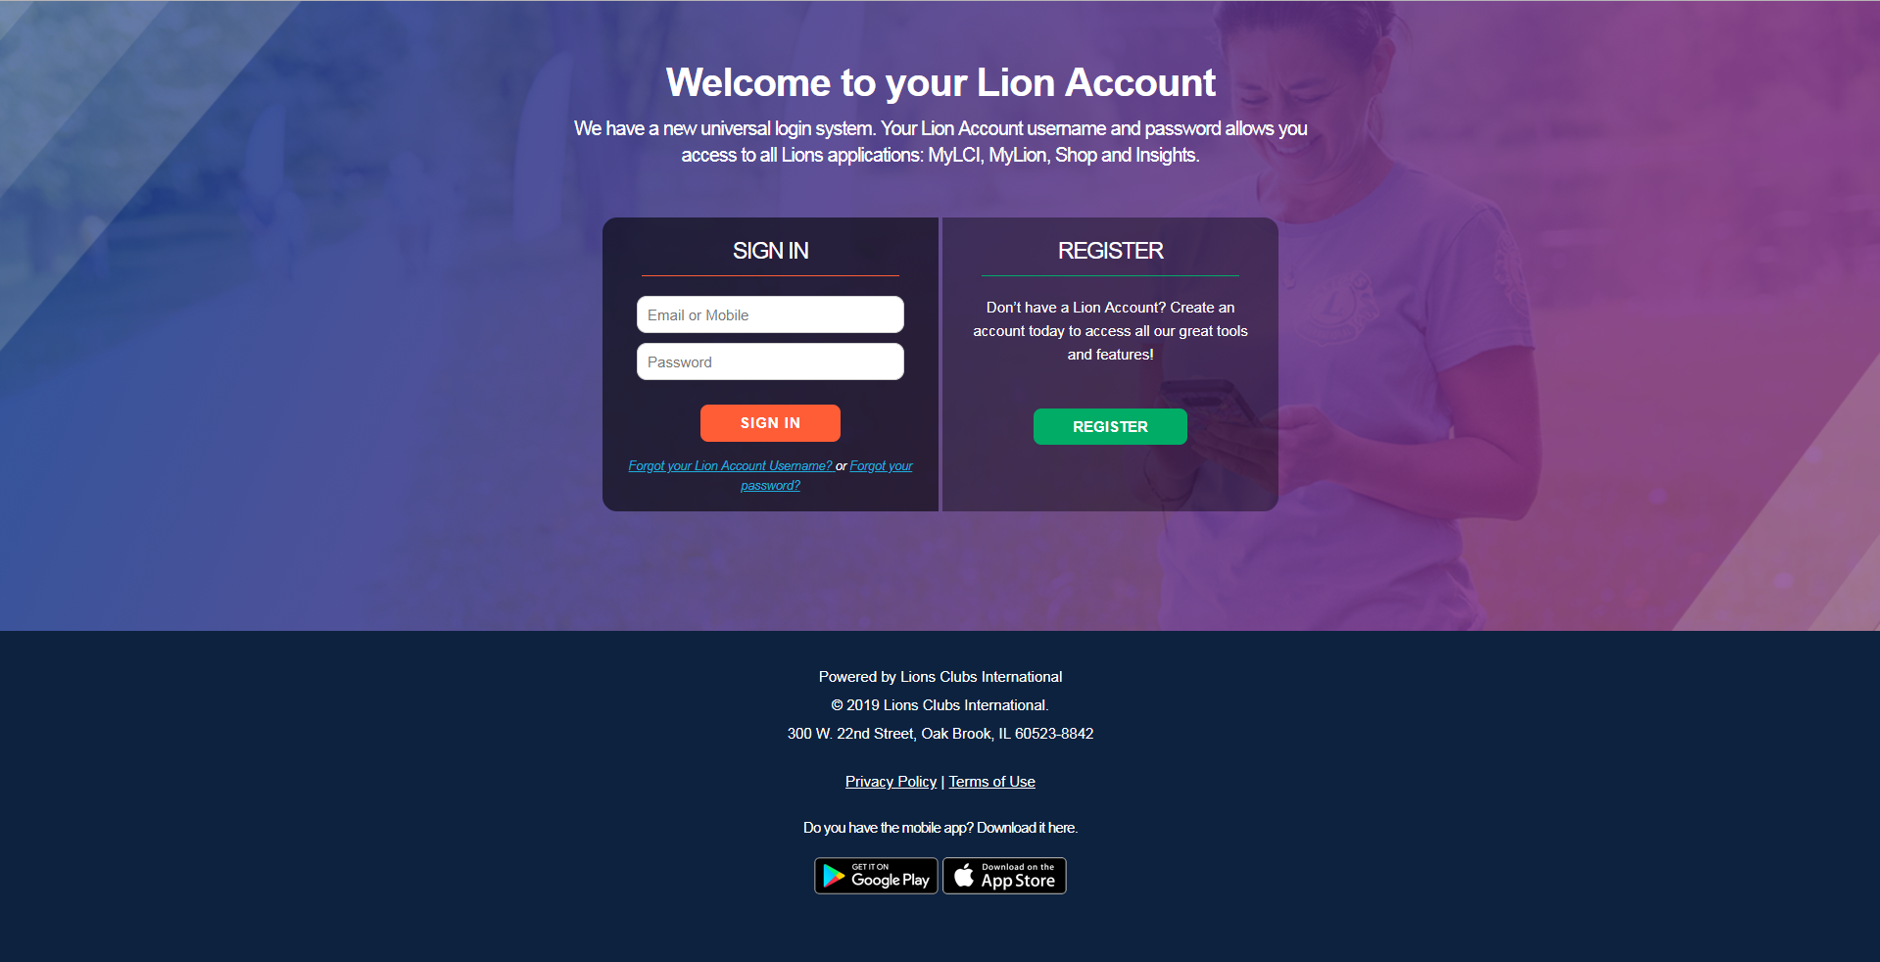


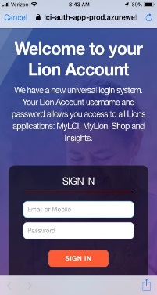
Oma Lion-tilisi
M
  Lion-tili käsittää yhden sisäänkirjautumisen.
  Pääset Lion-tilisi kautta seuraaviin palveluihin:
    MyLCI
    MyLion
    Shop
    Insights
    Tulevat sovellukset
  Kaikki lionit ja leot voivat luoda itselleen Lion-tilin.
  Jos tarvitset apua, ota yhteyttä mylion@lionsclubs.org.
Pikavinkki: Lionit tarvitsevat jäsennumeron ja LCI:lle ilmoitetun puhelinnumeron tai sähköpostin kun he rekistöröityvät
7
Notes:
Kaikki alkaa Lion-tilistä. Lion-tilin käyttäjätunnus ja salasana toimivat kaikissa sovelluksissa. Se on avain lionien kaikkiin digitaalisiin tuotteisiin. Sitä kautta pääset käyttämään MyLCI:ta, MyLionia, Shop-verkkokauppaa, Insights (uusin sovelluksemme) ja kaikkia tulevia sovelluksia. Kaikki lionit ja leot voivat luoda oman Lion-tilin.
Jäsenten, jotka ovat jo rekisteröityneet MyLionin käyttäjiksi, ei tarvitse rekisteröityä uudelleen Lion-tiliä varten. MyLion-käyttäjätunnusta ja salasanaa voidaan käyttää Lion-tilillä.
Jos et ole vielä rekisteröitynyt Lion-tilin käyttäjäksi, nyt on hyvä aika tehdä se. Tarvitset jäsennumerosi ja MyLCI:ssa olevan puhelinnumeron tai sähköpostiosoitteen.
Useimmille jäsenille Lion-tilin luominen on ollut helppoa. Joillakin jäsenillä on ollut ongelmia, koska MyLCI:ssa on ollut vanhoja puhelinnumeroita tai sähköpostiosoitteita. Ymmärrämme, että tämä on aiheuttanut ongelmia MyLCI:n käyttämisessä, joten kiitos kaikille jotka ovat ottaneet meihin yhteyttä avun saamiseksi.
Jos tarvitset apua Lion-tilin luomisessa tai kun pyydät jäseniä luomaan heidän Lion-tilinsä, ota yhteyttä Lions Clubs Internationalin henkilökuntaan osoitteessa mylion@lionsclubs.org. Tukitiimi on valmiina auttamaan!

Slide 8
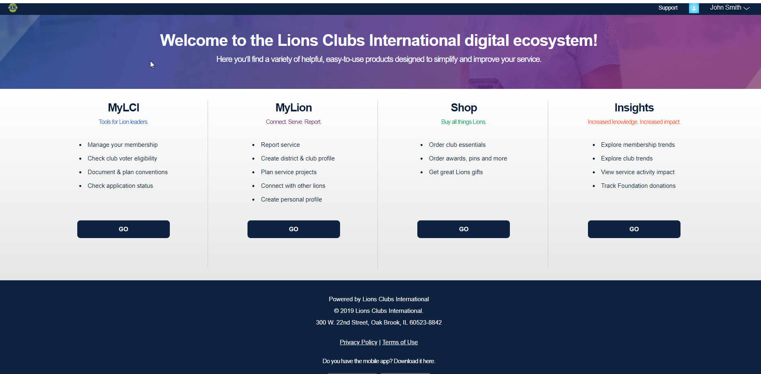
Valitse haluamasi sovellus.
Notes:
Kun olet kirjautunut sisään MyLioniin, pystyt helposti siirtymään eri sovellusten välillä. Lionjäsenet pääsevät tällä hetkellä käyttämään kaikkia ruudulla näkyviä sovelluksia PAITSI MyLCI:ta. MyLCI tulee säilymään vain virkailijoiden käytettävissä ja se näkyy harmaana ei-virkailijoille.

Slide 9
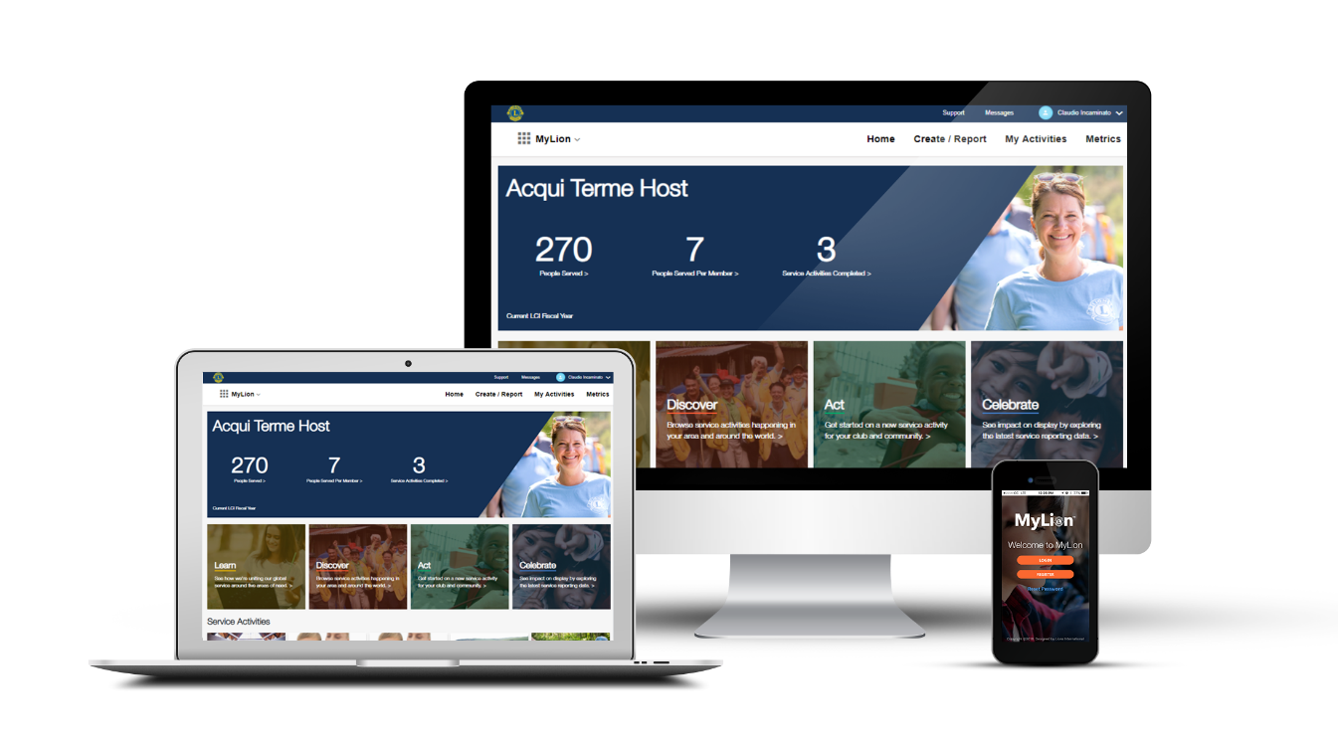
m
MyLion
Liity mukaan palvelemaan.
MyLion on palveluaktiviteettien raportoinnin määränpää alkaen 1. heinäkuuta, 2019.
9
Notes:
Katsotaan tarkemmin MyLionia. MyLion on uusin palvelusovelluksemme ja siinä keskitytään lionien palveluun ja ystävyyssuhteisiin.
MyLion tarjoaa mahdollisuuksia pitää helpommin yhteyttä muihin jäseniin, etsiä ja inspiroitua palvelusta kaikkialla maailmassa sekä palvelumme mainostamiseksi.

Slide 10
Palvelu MyLionin avulla.
Kaksi tapaa: Uusi aktiviteetti tai Raportoi aktiviteetti
Notes:
Nämä mahdollisuudet - pitää yhteyttä, tutustua muiden palveluideoihin ja paljon muuta - ovat mahdollisia, koska MyLion toimii eri tavalla kuin MyLCI.
Ensinnäkin kaikkia lionit ja leot voivat käyttää MyLionia. Tämä on meidän ensimmäinen sovelluksemme, joka on kaikkien jäsenten käytettävissä.
Toinen asia ja tämän webinaarin aihe on se, että nyt on KAKSI tapaa luoda aktiviteetti. MyLionissa voidaan luoda aktiviteetti ENNEN kuin se suoritetaan tai voitte raportoida siitä sen jälkeen kun se on suoritettu.

Slide 11

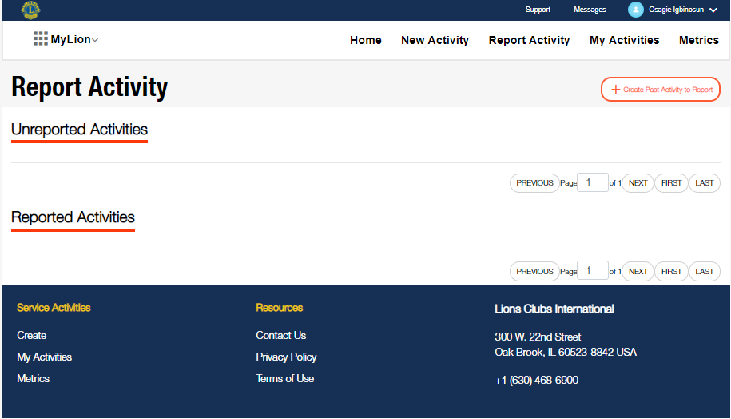
Raportoi jo suoritettu aktiviteetti MyLionissa.
Valitse Raportoi aktiviteetti jos haluat raportoida aktiviteetista, joka on jo suoritettu. Sen jälkeen:
  Lisää tärkeitä yksityiskohtia.
  Lataa valokuvia
  Ilmoita montako ihmistä saanut apua
Vain raportointioikeuden saaneilla virkailijoilla on oikeus Raportoida aktiviteetti.
Tämä löytyy verkkosivulta ja MyLion-sovelluksesta.
Notes:
Raportoimme ensin aktiviteetin, joka on jo suoritettu.
Jos raportoit aktiviteetista sen jälkeen kun se on päättynyt, hyvin vähän muuttuu MyLCI:hin verrattuna. Vain virkailijat voivat raportoida aktiviteetin sen jälkeen kun se on toteutettu. Valitse “Raportoi aktiviteetti” ja ilmoita kaikki yksityiskohdat ja napauta sitten Lähetä.
Tämä toiminto löytyy MyLion-sovelluksesta.

Slide 12
Esittely: Raportoi jo suoritettu aktiviteetti (verkkosivu).
VIDEON LINKKI TÄHÄN
MyLion on palveluaktiviteettien raportoinnin määränpää alkaen 1. heinäkuuta, 2019.
Notes:
Katsotaan seuraavaksi video, jossa lionkäyttäjä raportoi aktiviteetin sen jälkeen kun se on suoritettu, käyttämällä MyLion-verkkosovellusta.

Slide 13
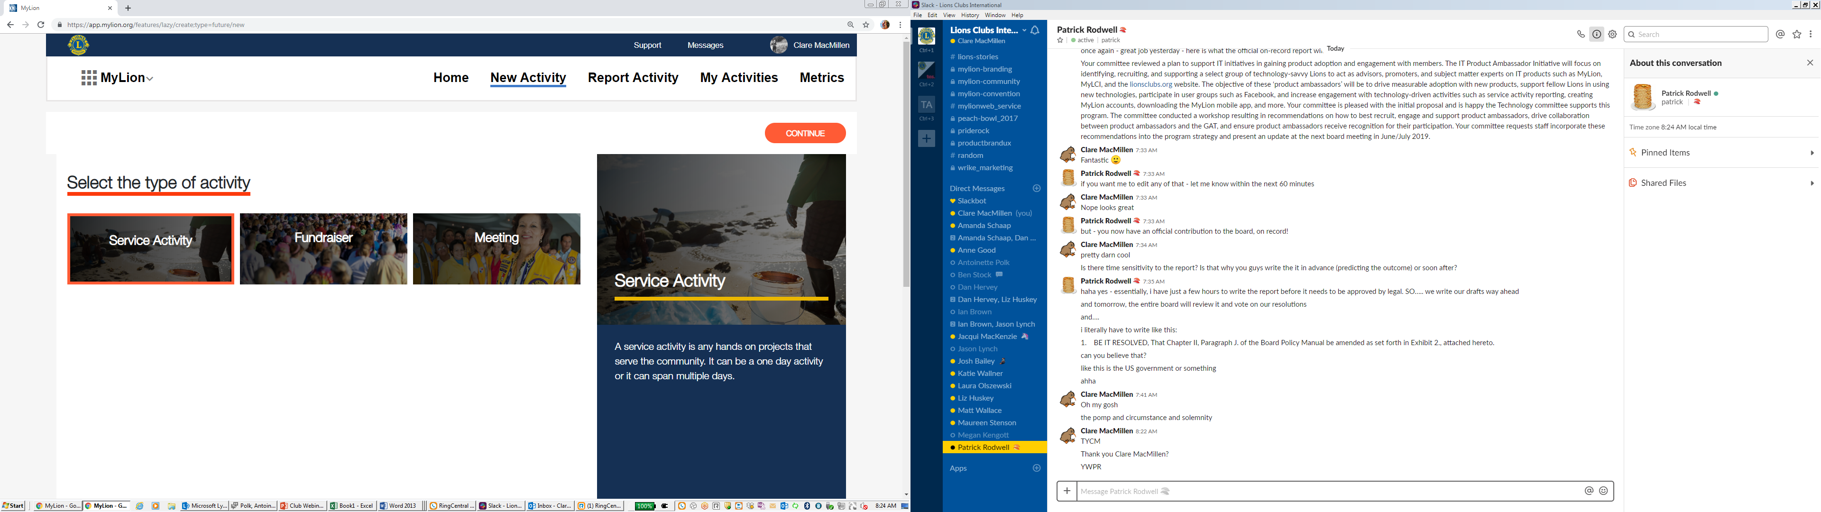
Suunnittele aktiviteetti ja raportoi se MyLionissa
Luo ja julkaise tuleva aktiviteetti.
Valitse Uusi aktiviteetti MyLionissa, ja sitten:
  Lisää tärkeitä yksityiskohtia.
  Lataa valokuvia
  Kutsu jäseniä osallistumaan
  Julkaise
Aktiviteetti on päättynyt? Virkailijat lisäävät vaikutustietoja ja raportointi on suoritettu!
Kuka tahansa lion tai leo voi luoda Uuden aktiviteetin
Notes:
Katsotaan nyt toista tapaa raportoida MyLionissa: aktiviteetin luominen tai suunnittelu, ennen sen toteuttamista. Oli kyse sitten ruokaostoksista, projektista työssämme tai seuraavasta palveluaktiviteetista on suunnittelu tärkeä osa arkeamme.
Juuri nyt lionit ja leot käyttävät useita palvelusuunnittelutyökaluja. Sitten, kun aktiviteetti on suoritettu, kirjaudutaan MyLCI:iin ja raportoidaan. Kuten aiemmin mainittiinkin, tähän menetelmään liittyy joitakin haasteita:
Teemme tuplasti töitä. Suunnittelemme aktiviteettiamme kenties Facebookin välityksellä, sähköpostilla tai muun kommunikointivälineen avulla. Miksi emme suunnittelisi aktiviteettiamme siinä samassa paikassa, millä myös raportoimme sen myöhemmin?
Emme ehkä muista jälkikäteen kaikkia aktiviteetin yksityiskohtia. Tietojen syöttäminen tapahtuman jälkeen kasvattaa riskiä, että unohdamme jotain tärkeää.
Ainoastaan virkailijoilla voi olla aktiivinen rooli. Tällä hetkellä vain lions-virkailijat voivat syöttää aktiviteettitietoja, vaikka ei-virkailija jäsen olisikin aktiviteetin johtaja.
MyLion tuo muutoksen kaikkeen tähän. Meillä on nyt mahdollisuus paitsi raportoida jo tapahtunut palveluaktiviteetti, myös yhdistää aktiviteetin suunnittelu ja raportointi.
Aktiviteetin suunnittelu MyLionissa tarjoaa myös muita selkeitä etuja. Voimme:
Kutsua muita lioneita ja leoja osallistumaan
Lähettää viestejä jäsenille ja auttaa organisoinnissa ja päivitysten jakamisessa
Voimme pitää piirin tai moninkertaispiirin johtajat ajantasalla aktiviteeteistamme joihin he voivat osallistua, sillä aktiviteetteja voidaan etsiä hakutoiminnon avulla.
Hyödyntäessämme aktiviteetin suunnittelutoimintoa MyLionissa valitsemme ”Uusi aktiviteetti”, lisäämme projektin tiedot, kuten nimen, ajankohdan ja sijainnin, kutsumme jäseniä mukaan ja valmista tuli. Julkaisemme aktiviteetin ja kun se on päättynyt voivat virkailijat kirjautua sisään ja lisätä siihen lopulliset tiedot.

Slide 14
Esittely: Suunnittele aktiviteetti MyLionissa (verkkosivulla).
https://www.youtube.com/watch?v=npuTGERBctE&feature=youtu.be
MyLion on palveluaktiviteettien raportoinnin määränpää alkaen 1. heinäkuuta, 2019.
Notes:
Nyt kun ymmärrämme eron ”Uuden aktiviteetin” suunnittelun ja luomisen välillä MyLionissa verrattuna aikaisemmin tapahtuneeseen aktiviteettin, voimme katsoa miten se toimii käytännössä.
Tässä on lion luomassa tulevaa aktiviteettia, tai ”Uutta aktiviteettia” klubilleen MyLion verkkosovelluksessa.

Slide 15
Klubivirkailijat ja MyLion
Ketkä klubivirkailijat voivat raportoida aktiviteetteja?
  Lionsklubin presidentti
  Lionsklubin sihteeri
  Klubin palvelujohtaja
  Klubin hallintovirkailija
  Leoklubin presidentti
  Leoklubin sihteeri
Mitä muuta nämä virkailijat voivat tehdä?
  Poistaa/muokata jäsenen luomaa aktiviteettia
  Raportoida klubiaktiviteetteja
  Muokata klubin profiilia (vinkki: katso lionsclubs.org klubihausta oman klubisi profiili!)
Notes:
Kuten mainitsin, kuka tahansa klubin jäsen voi luoda Lion-tilin ja käyttää MyLionia. Mutta, vain tässä mainitut klubivirkailijat voivat raportoida aktiviteetin.
Mainituilla klubivirkailijoilla on myös pääsy useisiin muihin toimintoihin MyLionissa.
He voivat:
Poistaa jäsenen luoman aktiviteetin
Muokata jäsenen luomaa aktiviteettia
Luoda klubille profiilin MyLion-sovelluksessa.
Klubin profiili on hyvä tilaisuus kertoa omasta klubistanne muille lionjäsenille, ja muille paikkakuntalaisille, jotka saattavat olla kiinnostuneita liittymään jäseneksi. Klubien profiilit ovat nähtävissä Klubihaun kautta lionsclubs.org sivulla. Valitkaa siis hauska kuva, joka edustaa klubinne jäseniä, kuvailkaa klubianne, ja mikä tekee siitä erityisen. Menkää sitten lionsclubs.org sivulle ja hakekaa klubinne profiili klubihaulla nähdäksenne, miltä se näyttää muille.

Slide 16
MyLion – usein kysyttyjä kysymyksiä
Minulla on useampi virka. Miten muutan rooliani MyLionissa?
MyLion tunnistaa kaikki köyttäjät roolit ja antaa pääsyn näihin rooleihin ja virkoihin liittyviin toimintoihin joita tarvitset aktiviteettien toteuttamiseksi. Sinun ei tarvitse vaihtaa rooliasi manuaalisesti.
MyLion on palveluaktiviteettien raportoinnin määränpää alkaen 1. heinäkuuta, 2019. Mutta sallitaanko 2018-2019 vuodelle vielä raportointia MyLCI:n kautta?
  Kyllä. Palveluaktiviteetteja voidaan raportoida 2018-2019 vuonna 15. Heinäkuuta, 2019 asti.
Notes:
MyLion Forumista Facebookissa ja piirien webinaareista, sekä yleisestä lioneilta saamastamme palautteesta on tietoomme tullut, että lionien aktiviteettien suunnittelussa ja raportoinnissa on joitain eroavaisuuksia. Käyn nyt läpi joitakin useiten kysytyistä kysymyksistä.
Ensinnäkin, jos sinulla on useampi lionvirja olet varmaan tottunut manuaalisesti vaihtamaan titteliäsi MyLCI:ssä. MyLion toimii eri tavalla. Jos sinulla on useampi virka MyLion tunnistaa kaikki Lions Clubs Internationalin virkasi ja antaa sinulle pääsyn toimintoihin sen mukaan. Sinun ei tarvitse vaihtaa rooliasi manuaalisesti.
Lisäksi, vaikka MyLion on määränpäämme palveluaktiviteettien raportoinnissa alkaen 1. heinäkuuta 2019 voivat virkailijat silti hyödyntää MyLCI-jatkoaikaa vuonna 2018-2019. Palveluaktiviteetteja voidaan raportoida MyLCI:ssä vuonna 2018-2019 15. heinäkuuta, 2019 asti.

Slide 17
MyLion – usein kysyttyjä kysymyksiä (jatkuu)
Missä ovat nimikkoaktiviteetit? Ja onko nimikkoaktiviteeteille virallista määritelmää?
  Nimikkoaktiviteetit ovat valittavissa kesäkuusta 2019.
  Lions Clubs International määrittelee nimikkoaktiviteetin sellaisena aktiviteettina, joka toistuu määräajoin ja edustaa jotakin järjestävän klubin, piirin tai moninkertaispiirin erityispiirrettä / kiinnostuksen kohdetta.
  Tämän perusteella lionit ja leot voivat itse päättää, mitkä ovat heidän nimikkoaktiviteettejaan.
Notes:
Monet lionit, jotka ovat jo aloittaneet MyLionin käytön ovat kysyneet nimikkoaktiviteeteista. Missä ne ovat... Ja lisäksi, mitä ne oikeastaan ovat?
Tämä toiminto löytyy MyLionista kesäkuusta 2019 alkaen.
Aloittaessamme MyLCI:n arvioinnin ja MyLionin rakentamisen, palvelutiimimme havaitsi, että ”nimikkoaktiviteetit” vaihtelevat paljon alueittain.
Maailmanlaajuisen toimintaryhmän avulla olemme laatineet määritelmän nimikkoaktiviteetille. Nimikkoaktiviteetti on aktiviteetti, joka toistuu määräajoin ja edustaa jotakin järjestävän klubin, piirin tai moninkertaispiirin erityispiirrettä / kiinnostuksen kohdetta.
Lionit ja leot voivat siis käyttää tätä määritelmää päättäessään mitkä aktiviteeteistaan ovat ”nimikkoaktiviteetteja”.

Slide 18
MyLion – usein kysyttyjä kysymyksiä (jatkuu)
  Miten luokittelen aktiviteetin?
  Valitse ensin aktiviteetin tyyppi (palveluaktiviteetti, varainkeruutilaisuus, kokous)
  Valitse sitten sopiva ”maailmanlaajuinen avustuskohde”. Jos aktiviteetti ei sovi mihinkään maailmanlaajuiseen avustuskohteeseen, valitse ”Muu”.
  Riippuen valitusta maailmanlaajuisesta avustuskohteesta saat valittavaksi muutamia ala-kategorioita. Valitse alakategoria, joka parhaiten kuvaa aktiviteettianne.
Notes:
Lopuksi yksi yleinen kysymys, joka koskee palvelun kategoriointia.
Aikaisemmin lioneilla on 90 eri palveluaktiviteettityyppiä valittavanaan. Oikean kategorian valitseminen on hankalaa ja epäselvää, joten palveluaktiviteettien tiimimme selkeytti näitä vaihtoehtoja. Suosituimmat palveluaktiviteettikategoriamme MyLCI:stä ovat saatavilla ja olemme lisänneet joukkoon pari uutta.
Ruudussa näkyvät vaiheet aktiviteetin kategorioimiseksi.

Slide 19
MyLion – usein kysyttyjä kysymyksiä (jatkuu)
  Entä jos osallistun piirin tai moninkertaispiirin johtamaan aktiviteettiin?
  ……………………

Slide 20
MyLion & Insights: Juhlikaa palvelunne vaikutusta tutkimalla numeroita.
Notes:
Aktiviteettien raportointi auttaa meitä näkemään lionien ja leojen tekemän työn, jolloin voimme sitä myös juhlia. Meillä on useita digitaalisia sovelluksia, jotka voivat auttaa jäseniä ja virkailijoita tutkimaan palvelun vaikutusta, asettamaan tavoitteita ja näkemään, mitä muut lionit ja leot tekevät omilla paikkakunnillaan.

Slide 21

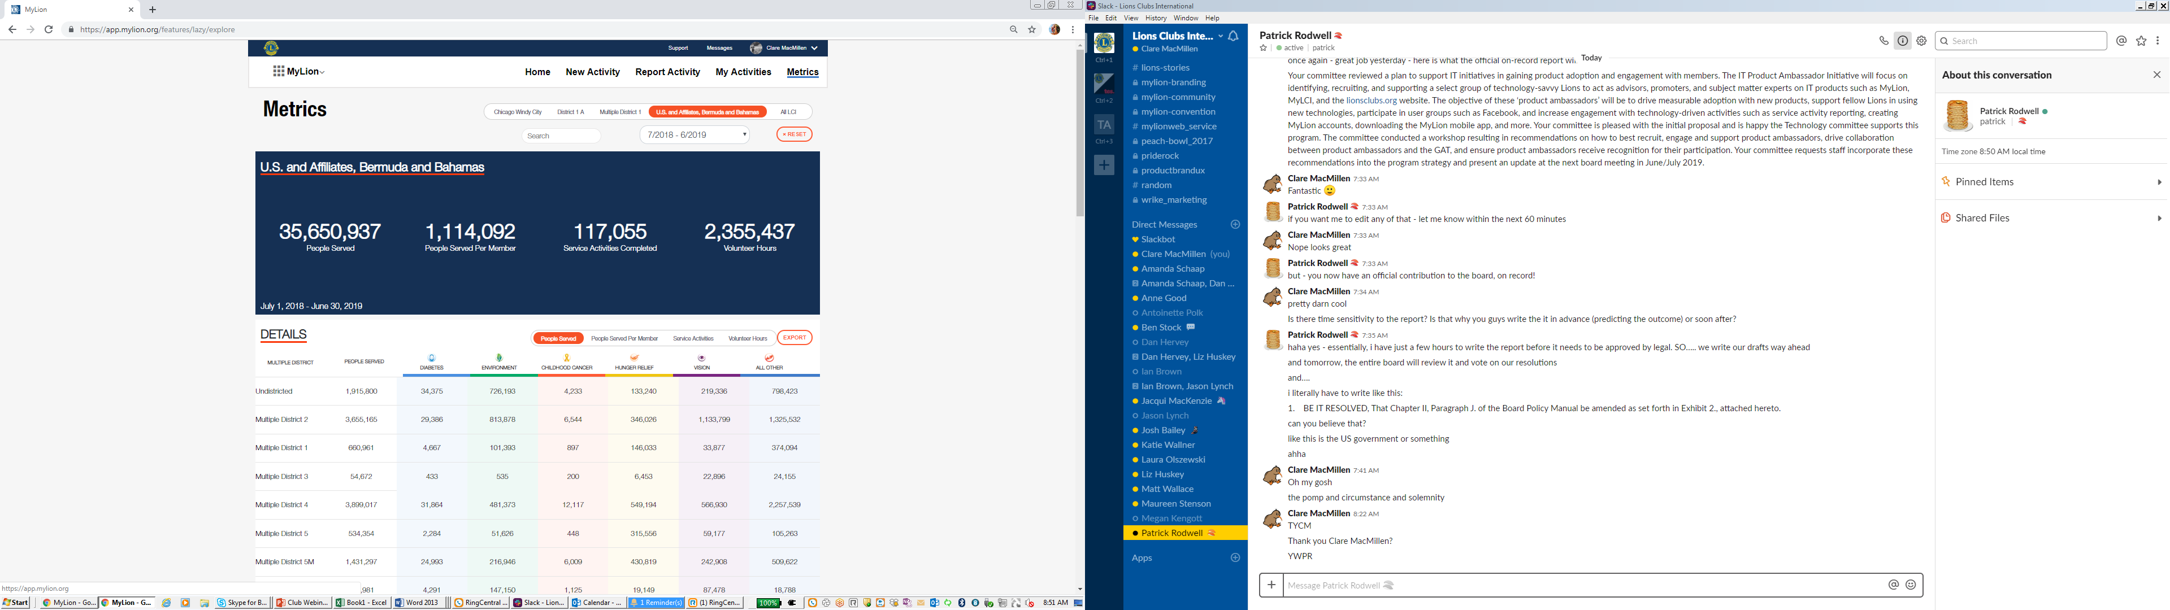
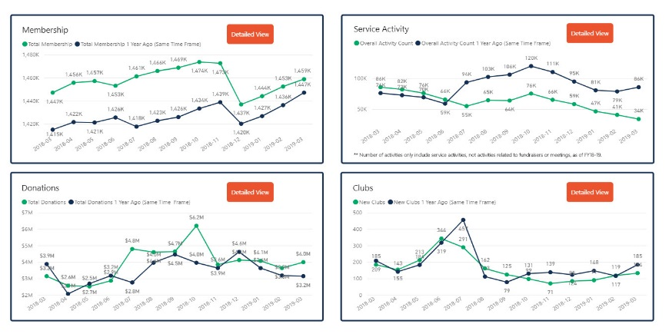
Palveludataa kaikille lioneille ja leoille
Metriikka MyLionissa
Insights
Palvelun vaikutusta mittaava metriikka yksilön aktiviteettitasolle asti
Kertoo tiedot kuinka montaa ihmistä on autettu ja montako vapaaehtoistuntia käytetty
Palveludataa on mahdollista tutkia monilla tasoilla
Kertoo jäsenmäärät, palvelun, lahjoitusten ja klubien tiedot
Ohjauspanelin käyttöoikeus määräytyy käyttäjän tittelin mukaan
Notes:
Metriikkasivulla palvelun vaikutusta mittaava metriikka ulottuu yksilön aktiviteettitasolle asti, ja sisältää mm. avun saaneiden lukumäärän ja vapaaehtoistunnit. Käyttäjät voivat tarkastella tietoja klubin, piirin, moninkertaispiirin ja kansainvälisen vaalipiirin tasoilla, sekä globaalisti.
Jos sinua kiinnostaa katsoa virkailijoille tarjolla olevia raportointitioja lähemmin navigoi Insights-sovellukseen, joka on uusin työkalumme.
Klubitasolla Insights näyttää jäsenyyden, palvelun ja lahjoitukset.

Slide 22
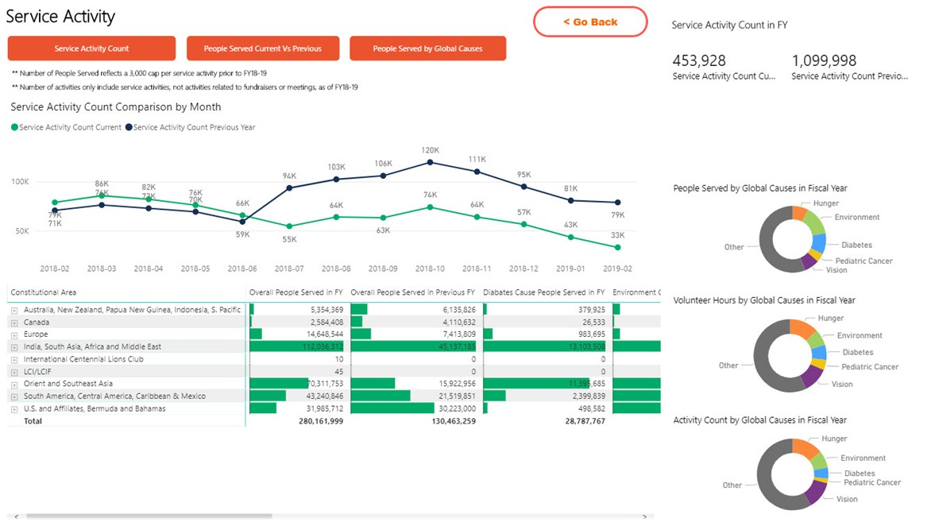
Yksityiskohtainen katsaus lionsdataan Insights’n avulla
Valitse ”Yksityiskohtien katselu” painike kustakin osiosta nähdäksesi lisämetriikkaa. Tutki ja vertaile keskiarvoihin ja muuhun data-analyysiin osion sisällä.
Notes:
Voit katsella tarkempaa tietoa kussakin dataosiossa valitsemalla ”Yksityiskohtien katselu”.
Insights’n palveluaktiviteettiosiossa näytetään avun saaneiden lukumäärä, vapaaehtoistunnit ja aktiviteetit suhteessa jokaiseen maailmanlaajuiseen avustuskohteeseen.
Se näyttää myös vertailut keskiarvoon sekä syvemmän katsauksen palvelutrendeihin.

Slide 23
Apua MyLionin käytössä.
”Koulutuksen” uudelleen määrittely
Notes:
Olemme tänään käyneet läpi aika paljon koskien MyLionia, mutta kaikkea emme pystyneet tähän mahduttamaan! Digi-sovelluksistamme löytyy lisätukea, koulutusmateriaaleja ja vastauksia kysymyksiin.

Slide 24

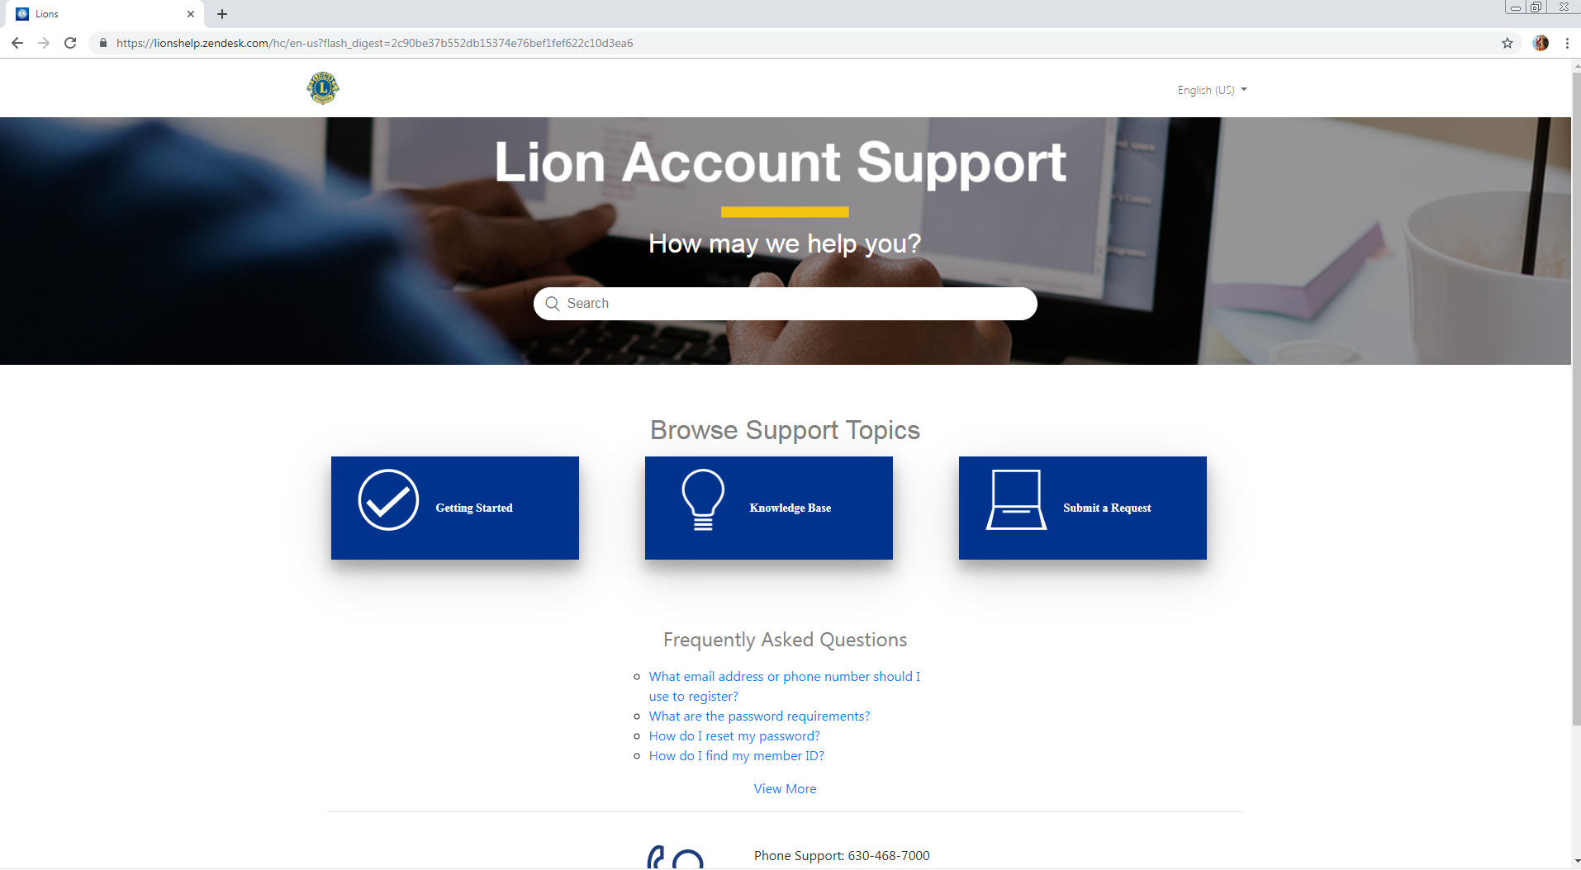
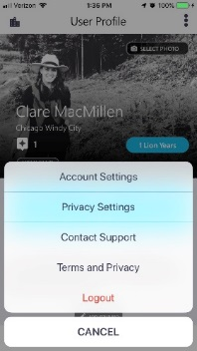
Tukea siellä, missä sitä tarvitset.
www.lionshelp.zendesk.com
  Käytä ”Tuki” painiketta löytääksesi hyödyllisiä toimintaohjeita
Haluatko keskustella tukitiimimme kanssa?
  Puhelinnumero +1-630-468-7000
  Sähköposti: mylion@lionsclubs.org
Liity MyLion Facebook-foorumiin, jossa lionit neuvovat toisiaan ja kertovat ideoistaan.
Pikavinkki: Mene MyLion-sovelluksessa omaan käyttäjäprofiiliisi ja näpäytä kolmea ympyrää yläreunassa löytääksesi lisätukea.
Notes:
Kaikissa digi-sovelluksissamme verkkosivuilla lionit voivat valita ”Tuki” painikkeen päästäkseen käyttäjätukeen verkossa. Tässä oleva linkki ohjaa sinut usein kysyttyihin kysymyksiin, toimintaohjeisiin ja tarjoaa myös mahdollisuuden lähettää kysymyksen tai ongelman.
Jäsentukemme yhteystiedot löytyvät myös täältä. Tiimimme vastaa mielellään kysymyksiisi joko puhelimitse tai sähköpostitse.
Meillä on myös alati kasvava MyLion Facebook-yhteisö nimeltä MyLion Forum. Liittymällä käyttäjäfoorumiin saat ajantasalla olevaa tietoa sovelluksistamme, voit kysyä kysymyksiä lionasioista, sekä kertoa sovellusideoistasi muille lioneille ja leoille.

Slide 25
Mitä seuraavaksi?
Notes:
Mitä seuraavaksi?

Slide 26
3 askelta, päästäksesi alkuun MyLionissa.
1.
  Rekisteröi oma Lion-tilisi.
2.
  Perusta henkilökohtainen (ja klubin!) profiilisi MyLioniin.
3.
  Suunnittele ja/tai raportoi seuraava palveluaktiviteettisi MyLionissa.
Notes:
Kolmen keskeisen vaiheen avulla voimme kaikki päästä alkuun MyLionissa ja auttaa muita jäseniä tekemään samoin.
Ensin, luo itsellesi Lion-tili. Jos olet jo luonut tilin aiemmin varmista, että kaikkien klubijäsenten tiedot ovat ajan tasalla MyLCI:ssä. Jäsenet voivat rekisteröitä Lion-tilin jos heillä on voimassa oleva sähköposti tai matkapuhelinnumero tiedossamme.
Seuraavaksi, perusta henkilökohtainen ja klubisi profiili MyLioniin. Lisää kuva, kirjoita kuvaus, ja aloita MyLionin muokkaaminen omanlaiseksesi.
Lopuksi, suunnittele ja/tai raportoi seuraava palveluaktiviteettisi MyLionissa. Paras tapa oppia käyttämään MyLionia on aloittaa sen käyttäminen. MyLionista tulee palveluaktiviteettien määränp alkaen 1. heinäkuuta, 2019, joten sen sijaan, että raportoisit seuraavan aktiviteettisi MyLCI:ssä kannattaa sinun kokeilla MyLionia!

Slide 27

Kysymyksiä? Me voimme auttaa.
Lähetä kysymykset osoitteella mylion@lionsclubs.org
Notes:
Kiitos, kun osallistuit tämän päivän webinaariimme. Kuten mainitsin aikaisemmin, voit lähettää meille lisäkysymyksiä koskien MyLionia osoitteeseen mylion@lionsclubs.org. Tukitiimimme ottaa sinuun yhteyttä suoraan ja varmistaa, että sinulla on kaikki tarvittava tieto MyLionin käyttämiseksi.

Slide 28
Kiitos
© 2019 Lions Clubs International
Notes:
Tämä webinaari löytyy nauhoitettuna lionsclubs.org sivuilta lähiaikoina. Lähetämme sähköpostitse linkin nauhoitukseen ja Usein Kysytyt Kysymykset osioon webinaarin päätyttyä.
Kiitos vielä ja hyvää jatkoa.

